Slide 1
Adolygu Arholiadau Ar-lein – Ionawr 2022
Lefel 3 Iechyd a Gofal Cymdeithasol: Egwyddorion a Chyd-destunau
Uned 5: Cefnogi unigolion sydd mewn perygl i gyflawni’r canlyniadau maen nhw’n dymuno eu cael

Slide 2
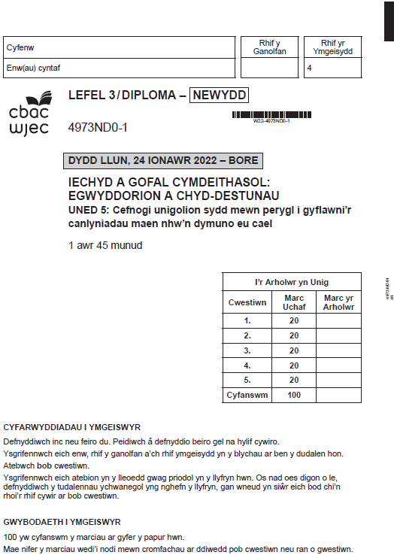
Uned 5: Cefnogi unigolion sydd mewn perygl i gyflawni’r canlyniadau maen nhw’n dymuno eu cael
Adolygu arholiadau ar-lein (AAA)

Slide 3
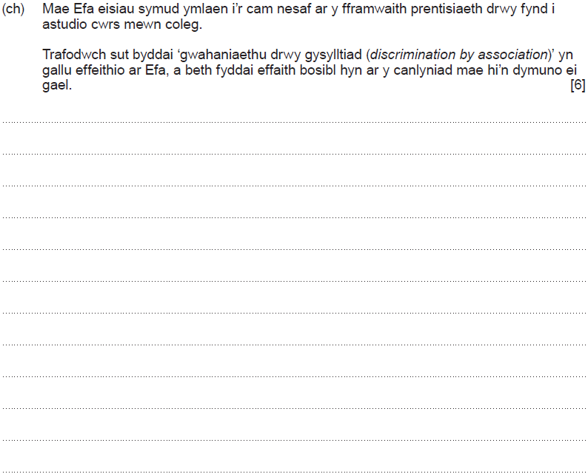
Cwestiwn 3 (ch)

Slide 4
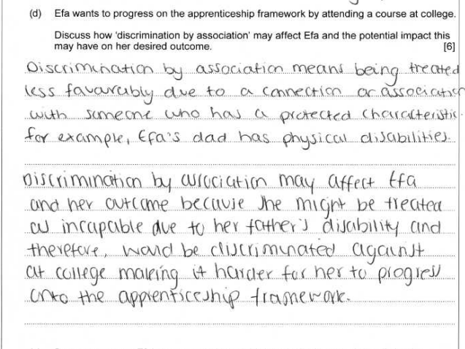
Cwestiwn 3 (ch) Ateb ymgeisydd 1

Slide 5
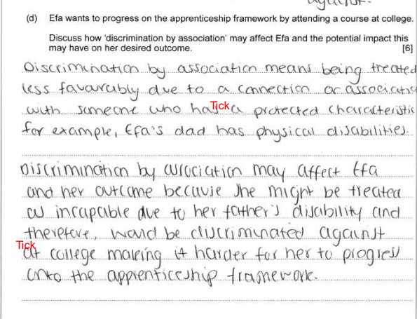
Cwestiwn 3 (ch) Ateb ymgeisydd 1 gyda sylwadau'r arholwr
Trafodaeth sylfaenol â dealltwriaeth gyfyngedig ynglŷn â sut byddai 'gwahaniaethu drwy gysylltiad' yn gallu effeithio ar Efa, a beth fyddai effaith bosibl hyn.
Mae'r ymgeisydd yn dechrau drwy ddiffinio'n glir yr hyn a olygir wrth 'wahaniaethu drwy gysylltiad', ac yn egluro ei fod yn golygu trin unigolyn yn anffafriol oherwydd cysylltiad ag unigolyn sydd â nodwedd warchodedig, fel anabledd corfforol tad Efa. Cyfyngedig oedd y drafodaeth ar yr effaith y gallai hyn ei chael; fodd bynnag, eglurodd yr ymgeisydd y byddai'n anodd symud ymlaen i'r cynllun prentisiaeth.
Roedd marciau ychwanegol ar gael am drafod yr effaith y gallai hyn ei chael, megis: dadrymuso, hunan-barch isel, hunanhyder isel, gwell gwydnwch.
Rhoddwyd 2 farc – band 1

Slide 6
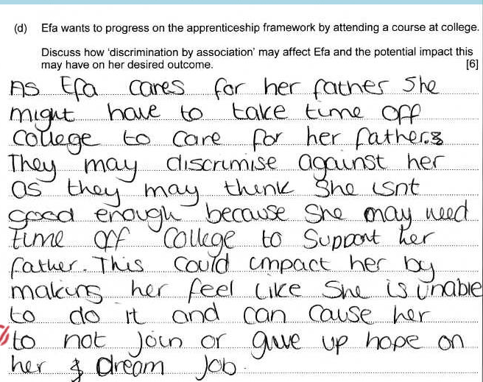
Cwestiwn 3 (ch) Ateb ymgeisydd 2

Slide 7
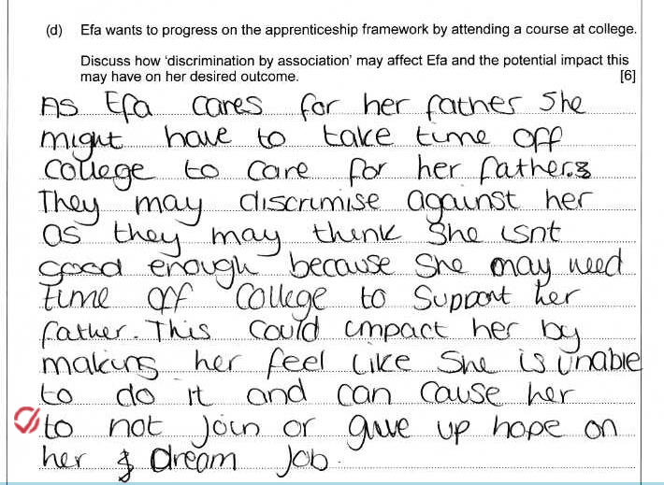
Cwestiwn 3 (ch) Ateb ymgeisydd 2 gyda sylwadau'r arholwr
Trafodaeth sylfaenol sy'n dangos gwybodaeth a dealltwriaeth gyfyngedig ynglŷn â sut byddai 'gwahaniaethu drwy gysylltiad' yn gallu effeithio ar Efa, a beth fyddai effaith bosibl hyn ar y canlyniad mae hi'n dymuno ei gael.
Enillodd yr ymgeisydd farc drwy nodi y gallai hyn beri iddi beidio ag ymuno neu roi'r gorau iddi, ond byddai trafodaeth bellach ar sut y gallai gwahaniaethu effeithio ar Efa wedi datblygu'r drafodaeth ymhellach.
Roedd marciau ychwanegol ar gael am drafod yr effaith y gallai hyn ei chael, megis: dadrymuso, hunan-barch isel, hunanhyder isel, gwell gwydnwch.
Rhoddwyd 1 marc – band 1

Slide 8
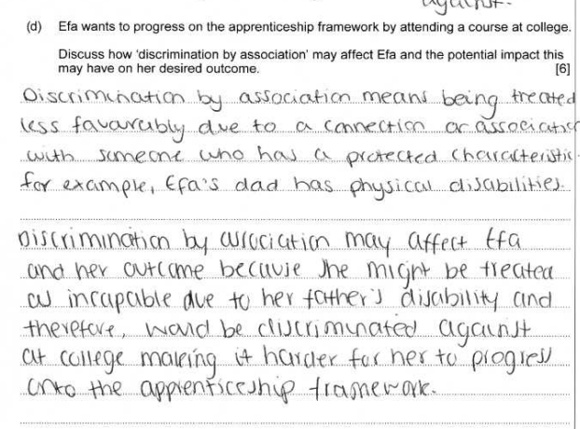
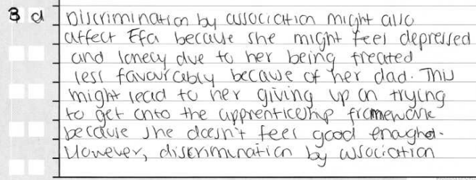
Cwestiwn 3 (ch) Ateb ymgeisydd 3

Slide 9
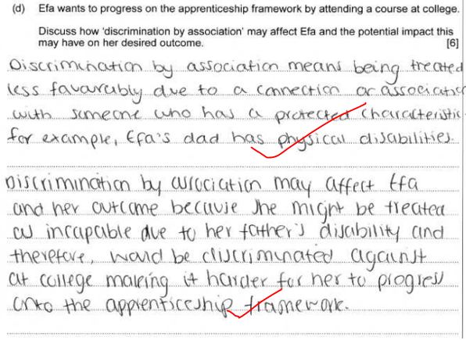
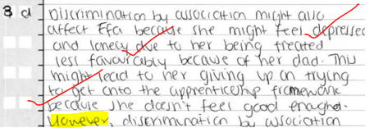
Cwestiwn 3 (ch) Ateb ymgeisydd 3 gyda sylwadau'r arholwr
Ymateb da iawn yn dangos gwybodaeth a dealltwriaeth fanwl ynglŷn â sut byddai 'gwahaniaethu drwy gysylltiad' yn gallu effeithio ar Efa, a beth fyddai effaith bosibl hyn ar y canlyniad mae hi'n dymuno ei gael.
Diffiniodd yr ymgeisydd yn glir yr hyn a olygir wrth 'wahaniaethu drwy gysylltiad', gan gysylltu ag Efa, ac yna awgrymodd syniadau gwahanol ynghylch sut y gellir effeithio ar Efa a'r canlyniadau posibl y gallai hyn eu cael arni.
Gwnaeth yr ymgeisydd yn dda i ystyried effeithiau negyddol ar Efa, er enghraifft, 'iselder' ac 'unig', ond ystyriodd hefyd syniad gwahanol fel sut y gallai effeithio ar Efa mewn ffordd gadarnhaol, er enghraifft, gallai ysgogi Efa. Dangoswyd hyn gan ddechrau’r frawddeg yn hyfryd, er y byddai wedi bod yn ddefnyddiol i'r ymgeisydd fod wedi defnyddio'r term 'gwell gwydnwch' wrth drafod yr effaith gadarnhaol ar Efa. Fodd bynnag, roedd y drafodaeth hon yn un dda iawn.
Rhoddwyd 6 marc – band 3

Slide 10
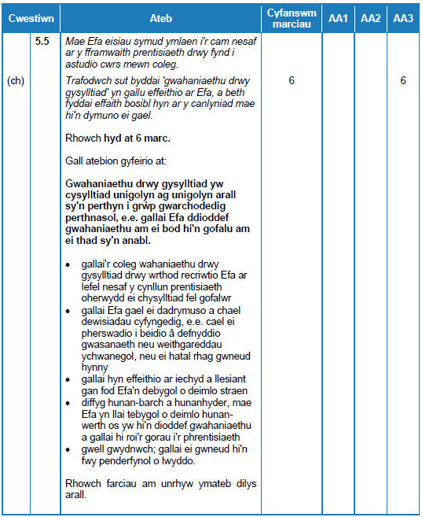
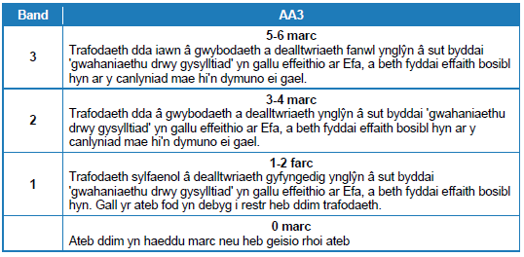
Cwestiwn 3 (ch) Cynllun marcio

Slide 11
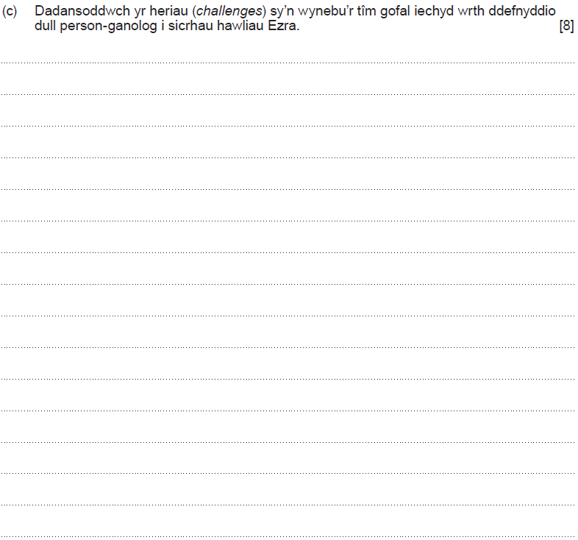
Cwestiwn 4 (c)

Slide 12
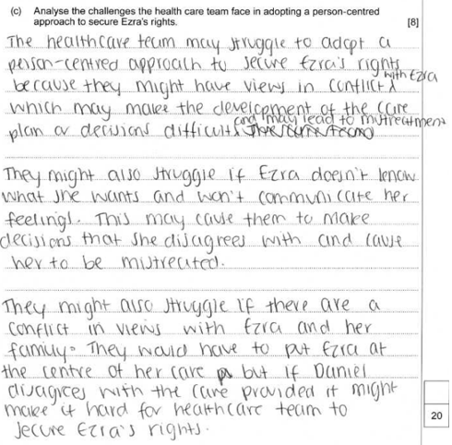
Cwestiwn 4 (c) Ateb ymgeisydd 1

Slide 13
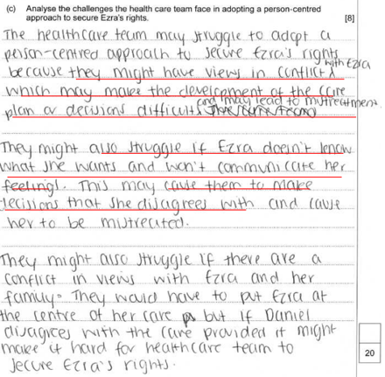
Cwestiwn 4 (c) Ateb ymgeisydd 1 gyda sylwadau'r arholwr
Dadansoddiad sylfaenol sy'n dangos rhywfaint o wybodaeth a dealltwriaeth ynglŷn â'r heriau sy'n wynebu'r tîm gofal iechyd wrth ddefnyddio dull person-ganolog i sicrhau hawliau Ezra.
Mae'r ymgeisydd yn dechrau drwy nodi y gall fod safbwyntiau sy’n gwrthdaro ond dylai fod wedi datblygu hyn drwy ddehongli'r her ymhellach: pam, er enghraifft, y byddai hyn yn golygu bod datblygu'r cynllun gofal yn anodd?
Roedd yr ail baragraff yn canolbwyntio ar y ffaith nad oedd Ezra yn gwybod yr hyn y mae hi ei eisiau a sut nad yw hi'n cyfleu ei theimladau; eto, roedd angen datblygu hyn ymhellach: Byddai trafod pam nad yw Ezra yn cyfleu ei theimladau, a’i datblygiad o nodweddion personol neu’r ffaith ei bod mewn poen oherwydd ei diagnosis wedi bod yn ddefnyddiol. Nid oedd y trydydd paragraff wedi'i ddatblygu – ailadroddwyd gwrthdaro – ond byddai dadansoddiad pellach o Ezra yn hytrach na Daniel wedi bod yn ddefnyddiol.
Roedd marciau ychwanegol ar gael am resymau fel: agweddau'r tîm gofal iechyd, diffyg hyfforddiant staff, argaeledd adnoddau, anodd parchu dewisiadau.
Rhoddwyd 4 marc – band 2

Slide 14
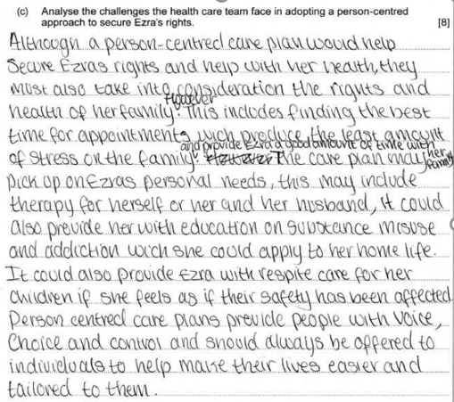
Cwestiwn 4 (c) Ateb ymgeisydd 2

Slide 15
Cwestiwn 4 (c) Ateb ymgeisydd 2 gyda sylwadau'r arholwr
Dadansoddiad cyfyngedig heb fawr o wybodaeth na dealltwriaeth ynglŷn â'r heriau sy'n wynebu'r tîm gofal iechyd wrth ddefnyddio dull person-ganolog i sicrhau hawliau Ezra.
Rhoddwyd marc i'r ymgeisydd am nodi y gallai fod yn heriol dod o hyd i'r amser gorau ar gyfer apwyntiadau; fodd bynnag, nid oedd hyn wedi'i ddatblygu ac roedd yn canolbwyntio mwy ar y teulu nag yn benodol ar Ezra.
Roedd gweddill yr ateb yn canolbwyntio ar yr hyn y gallai'r tîm iechyd ei wneud i gefnogi Ezra, ac felly nid oedd hyn yn bodloni gofynion y cwestiwn.
Roedd marciau ychwanegol ar gael am resymau fel: agweddau'r tîm gofal iechyd, diffyg hyfforddiant staff, argaeledd adnoddau, anodd parchu dewisiadau.
Rhoddwyd 1 marc – band 1

Slide 16
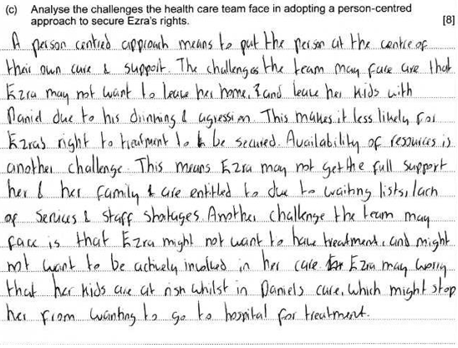
Cwestiwn 4 (c) Ateb ymgeisydd 3

Slide 17
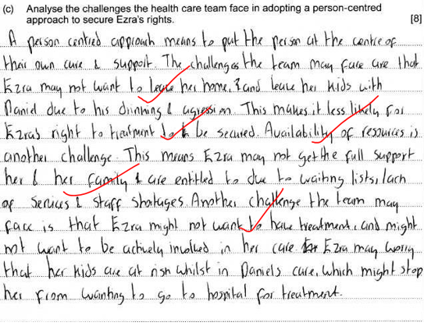
Cwestiwn 4 (c) Ateb yr ymgeisydd gyda sylwadau'r arholwr
Ymateb da â gwybodaeth a dealltwriaeth ynglŷn â'r heriau sy'n wynebu'r tîm gofal iechyd wrth ddefnyddio dull person-ganolog i sicrhau hawliau Ezra.
Datblygwyd her gyntaf yr ymgeisydd; er enghraifft, y ffaith nad yw Ezra am adael ei chartref. Heb ei datblygu ddigon braidd oedd yr ail her, gan nad oedd yn egluro pa hawliau na fyddai'n cael eu sicrhau, er enghraifft, ei hawl sylfaenol i ofal iechyd, ac ati. Gellid bod wedi datblygu'r drydedd her ymhellach pe bai'r ymgeisydd wedi gwneud y pwyntiau ychydig yn gliriach; fodd bynnag, roedd yn ddadansoddiad da.
Rhoddwyd 6 marc – band 3

Slide 18
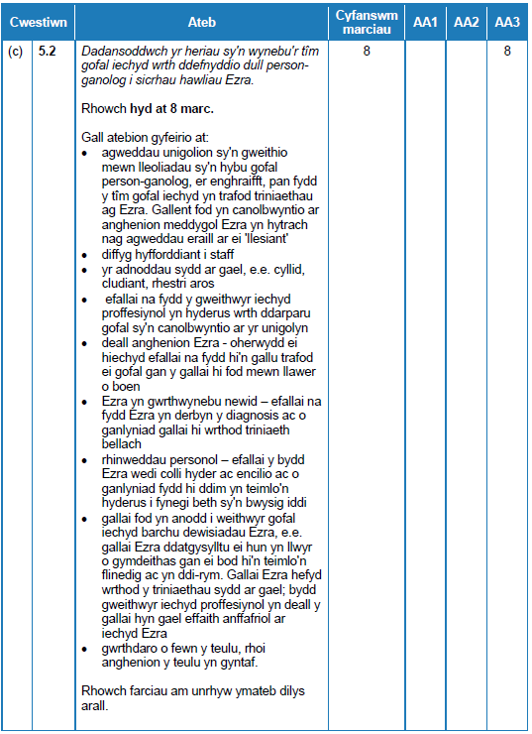
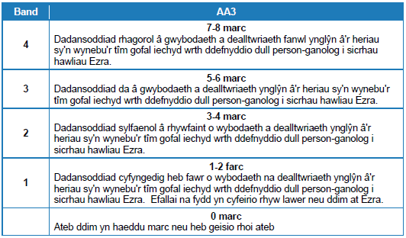
Cwestiwn 4 (c) Cynllun marcio

Slide 19
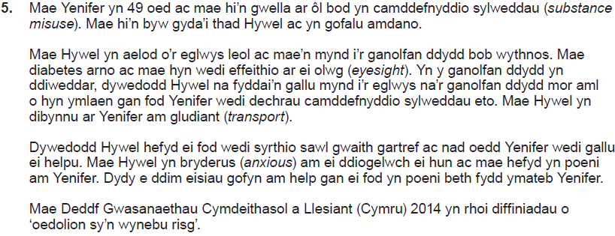
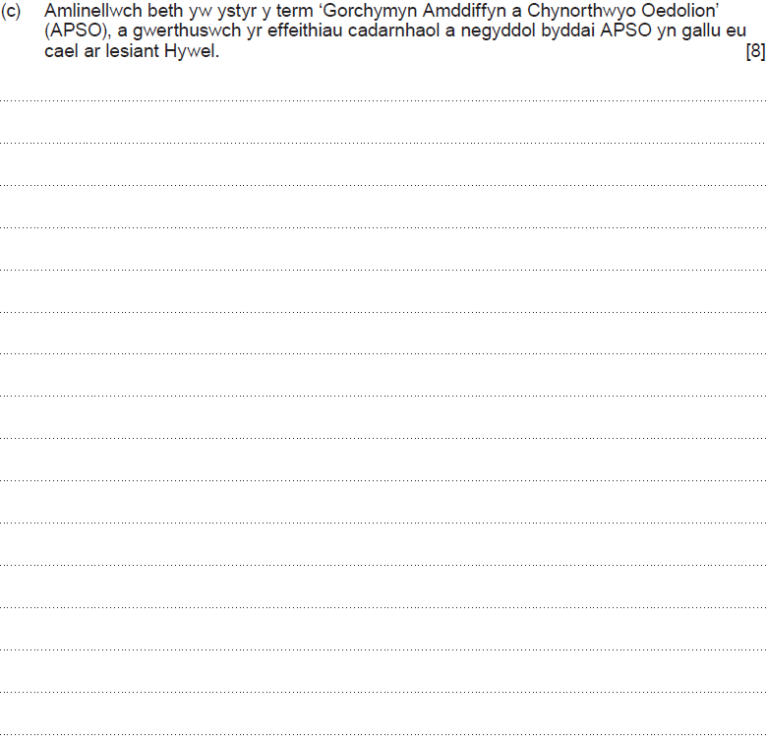
Cwestiwn 5 (c)

Slide 20
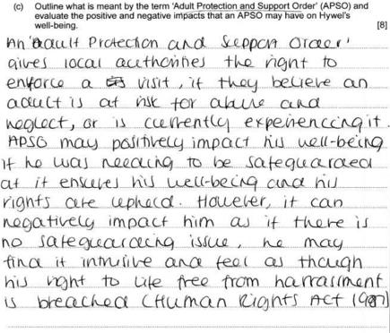
Cwestiwn 5 (c) Ateb ymgeisydd 1

Slide 21
Cwestiwn 5 (c) Ateb ymgeisydd 1 gyda sylwadau'r arholwr
Amlinelliad cyfyngedig heb fawr o wybodaeth na dealltwriaeth ynglŷn â beth yw ystyr 'Gorchymyn Amddiffyn a Chynorthwyo Oedolion'. Rhoddwyd 1 marc i'r ymgeisydd am 'yr hawl i orfodi ymweliad', ond roedd marciau ychwanegol ar gael ar gyfer 'cael sgwrs breifat gyda Hywel', 'cael mynediad i adeilad Hywel', 'gorchymyn cyfreithiol gan Ynad Heddwch’.
Gwerthusiad da sy'n dangos rhywfaint o wybodaeth a dealltwriaeth o'r effaith gadarnhaol a negyddol y gallai Gorchymyn Amddiffyn a Chynorthwyo Oedolion ei chael ar lesiant Hywel, gyda rhai termau defnyddiol yn cael eu defnyddio, fel 'ymwthiol' ac 'aflonyddu', ond gallai fod wedi datblygu ymhellach ar ba hawliau a fyddai'n cael eu cynnal, er enghraifft, yr hawl i lais, dewis a rheolaeth ynglŷn â'i sefyllfa.
Rhoddwyd 5 marc
Rhoddwyd 1 marc am AA1
Rhoddwyd 4 marc am AA3

Slide 22
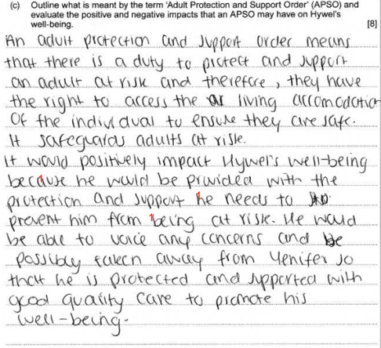
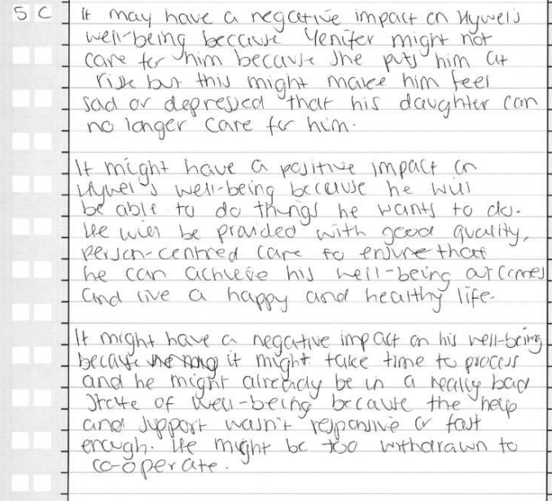
Cwestiwn 5 (c) Ateb ymgeisydd 2

Slide 23
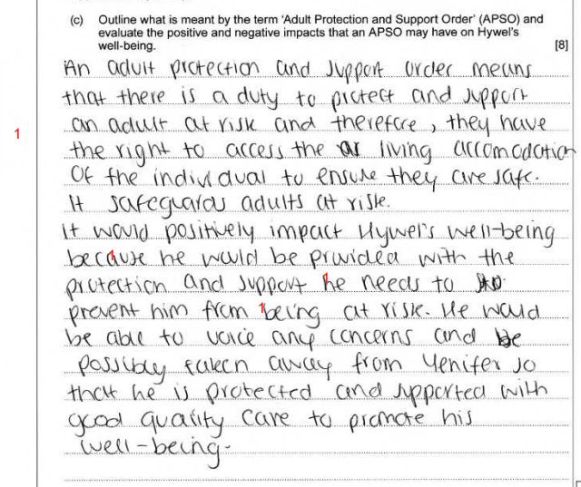
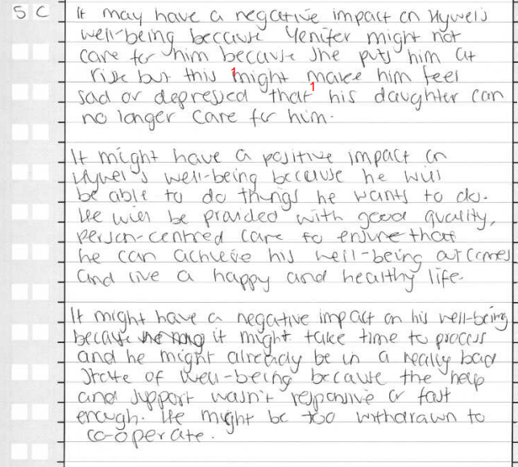
Cwestiwn 5 (c) Ateb ymgeisydd 2 gyda sylwadau'r arholwr
Amlinelliad cyfyngedig heb fawr o wybodaeth na dealltwriaeth ynglŷn â beth yw ystyr 'Gorchymyn Amddiffyn a Chynorthwyo Oedolion' (APSO). Nododd yr ymgeisydd yn y bedwaredd frawddeg 'hawl i gael mynediad i gartref unigolyn' a rhoddwyd farc am hyn, ond roedd marciau ychwanegol ar gael am amlinellu rhai o brif bwyntiau eraill Gorchmynion Amddiffyn a Chynorthwyo Oedolion fel: gorchymyn cyfreithiol, gallu gael sgwrs breifat gydag oedolyn sydd mewn perygl, ni ellir defnyddio Gorchmynion Amddiffyn a Chynorthwyo Oedolion mewn carchar, nac adeilad sefydliad diogel arall.
Rhoddodd yr ymgeisydd werthusiad da iawn wedi'i ddatblygu'n dda a oedd yn dangos gwybodaeth a dealltwriaeth fanwl ynglŷn â'r effeithiau cadarnhaol a negyddol byddai Gorchymyn Amddiffyn a Chynorthwyo Oedolion yn gallu eu cael yn uniongyrchol ar lesiant Hywel.
Rhoddwyd 6 marc
Rhoddwyd 1 marc am AA1
Rhoddwyd 5 marc am AA3

Slide 24
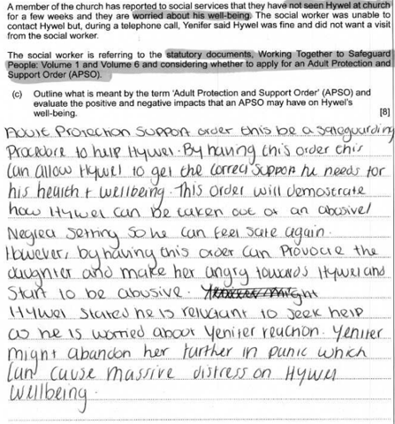
Cwestiwn 5 (c) Ateb ymgeisydd 3

Slide 25
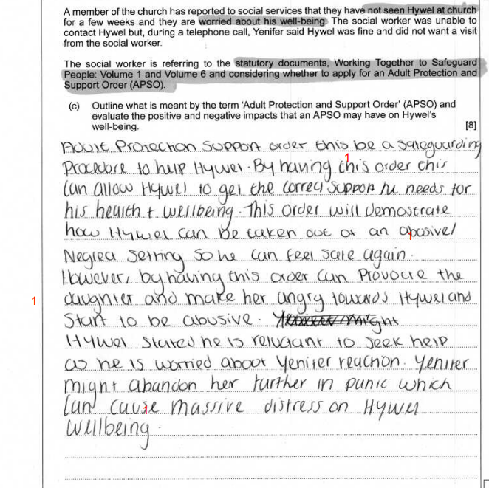
Cwestiwn 5 (c) Ateb ymgeisydd 3 gyda sylwadau'r arholwr
Nid oedd yr ymateb hwn yn dangos unrhyw wybodaeth a oedd yn deilwng o unrhyw farciau am yr hyn a olygir wrth y term 'Gorchymyn Amddiffyn a Chefnogi Oedolion' (APSO). Roedd angen i'r ymgeisydd egluro nodweddion allweddol Gorchymyn Amddiffyn a Chefnogi Oedolion, megis: gorchymyn cyfreithiol, gallu gael sgwrs breifat gydag oedolyn sydd mewn perygl, ni ellir defnyddio Gorchmynion Amddiffyn a Chynorthwyo Oedolion mewn carchar, nac adeilad sefydliad diogel arall.
Fodd bynnag, rhoddodd yr ymgeisydd werthusiad da a oedd yn dangos effeithiau cadarnhaol a negyddol y gallai Gorchymyn Amddiffyn a Chefnogi Oedolion eu cael ar lesiant Hywel.
Rhoddwyd 4 marc
0 marc ar gyfer AA1
Rhoddwyd 4 marc am AA3

Slide 26
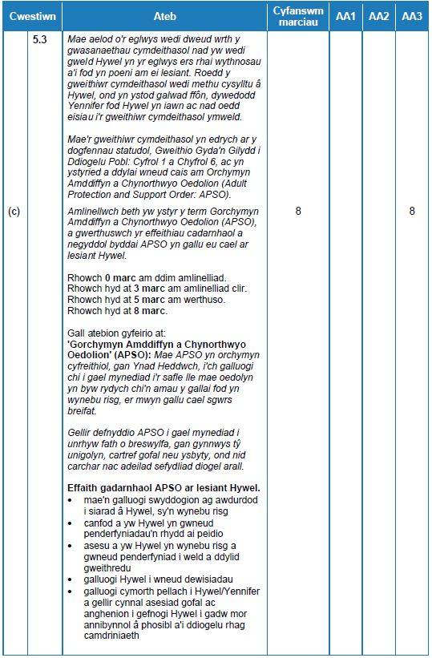
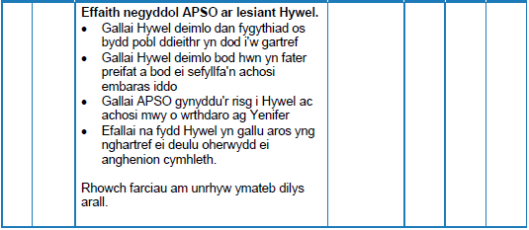
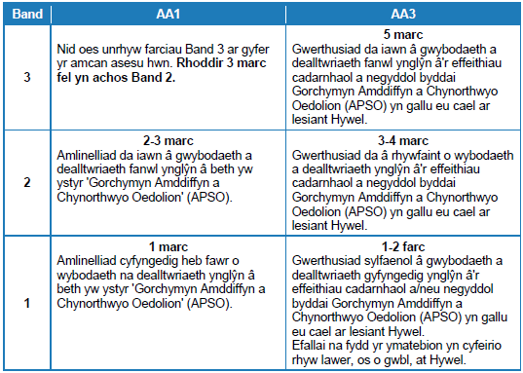
Cwestiwn 5 (c) Cynllun marcio

